Slide 2
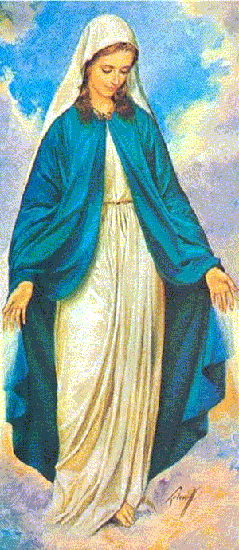
Regina caeli

Slide 3
Laetáre, alleluia,

Slide 4
Quia quem meruísti portáre, alleluia

Slide 5
Resurrexit sicut dixit, alleluia

Slide 6
Ora pronobis
Deum

Slide 7
Alleluia

